Slide 1
Đề tài: Phân loại văn bản tiếng việt
Lê Trọng Đức

Slide 2
Nội dung bài tập lớn
I. Giới thiệu về đề tài
II. Hướng tiếp cận
III. Kiến trúc chương trình
IV. Kết quả chương trình
V. So sánh và đánh giá với các mô hình khác

Slide 3
I. Giới thiệu về đề tài
Hiện nay, với sự phát triển của các thuật toán Machine learning (ML), đặc biệt là các thuật toán về Deep learning (DL), các bài toán về NLP đã đạt được những sự thành công lớn, những bài toán kinh điển như phân loại văn bản, gán nhãn từ loại có độ chính xác rất cao.
Do đó, để tiếp cận với các công nghệ và các thuật toán mới, đề tài phân loại văn bản đã được nhóm chúng em chọn bằng cách sử dụng các thuật toán DL, cụ thể là Long Short Term Memory (LSTM) để thực hiện và triển khai.

Slide 4
II. Hướng tiếp cận
Tiền xử lý văn bản
Word embedding
Freqency-base embedding: BoW và TF-IDF
Prediction Base Embedding: Word2vec
RNN
LSTM

Slide 5
Tiền xử lý văn bản
Làm sạch văn bản : Loại bỏ các ký tự đặc biệt. Dữ liệu khi được lấy từ trên mạng về sẽ thường có các ký tự đặc biệt như “@#$%^”, hoặc các icon và các thẻ html. Các ký tự này là các nhiễu làm giảm độ chính xác của quá trình phân loại văn bản.
Tách từ : Trong tiếng Việt, dấu cách (space) không được sử dụng như 1 kí hiệu phân tách từ, nó chỉ có ý nghĩa phân tách các âm tiết với nhau. Vì thế, để xử lý tiếng Việt, công đoạn tách từ (word segmentation) là 1 trong những bài toán cơ bản và quan trọng bậc nhất. Ví dụ : từ “đất nước” được tạo ra từ 2 âm tiết “đất” và “nước”, cả 2 âm tiết này đều có nghĩa riêng khi đứng độc lập, nhưng khi ghép lại sẽ mang một nghĩa khác. Vì đặc điểm này, bài toán tách từ trở thành 1 bài toán tiền đề cho các ứng dụng xử lý ngôn ngữ tự nhiên khác như phân loại văn bản, tóm tắt văn bản, máy dịch tự động, …

Slide 6
Tiền xử lý văn bản
Chuẩn hóa từ : Mục đích là đưa văn bản từ các dạng không đồng nhất về cùng một dạng. Dưới góc độ tối ưu bộ nhớ lưu trữ và tính chính xác cũng rất quan trọng. Thường thì ở bước này sẽ chuẩn hóa font chữ, các ký tự viết hoa chuyển thành không viết hoa…
Loại bỏ stopword : StopWords là những từ xuất hiện nhiều trong ngôn ngữ tự nhiên, tuy nhiên lại không mang nhiều ý nghĩa. Ở tiếng việt StopWords là những từ như: để, này, kia... Tiếng anh là những từ như: is, that, this.. Có 2 cách chính để loại bỏ stopword : Dùng từ điển stopword (xây dựng từ điển stopword và loại bỏ các từ đó) và dùng tần suất xuất hiện (tf-idf, sẽ được nói đến trong phần tiếp theo, hiểu đơn giản là các từ càng xuất hiện nhiều thì càng có khả năng là stopword)

Slide 7
Tiền xử lý văn bản
Xây dựng bộ từ điển: Chúng ta cần biến tất cả các từ của trong văn bản của chúng ta thành dạng biểu diễn số. Cách đơn giản nhất mà chúng ta có thể làm đó chính là xây dựng một bộ từ điển rồi sau đó thay thế từ đó bằng thứ tự xuất hiện trong từ điển.
Vector hóa từ và văn bản: Bước này mục đích là vector hoá từ trong từng câu. Thuật toán dùng để vector hóa từ hay dùng có thể kể đến word2vect : biểu thị mỗi từ thành 1 vector. Ngoài ra ta cũng có thể dùng doc2vect : biểu thị văn bản thành 1 vector. Gensim là thư viện thường được dùng khi vector hóa từ và văn bản

Slide 8
Word embedding
Ở đây các từ hoặc cụm từ được ánh xạ sang các vector số (thường là số thực)
Đây là một công cụ đóng vai trò quan trọng đối với hầu hết các thuật toán, kiến trúc Machine Learning, Deep Learning trong việc xử lý Input ở dạng text, do chúng chỉ có thể hiểu được Input ở dạng là số, từ đó mới thực hiện các công việc phân loại, hồi quy,vv…
Word Embedding được phân chủ yếu thành 2 loại:
Frequency-based embedding.
Prediction-based embedding.

Slide 9
Word embedding
Frequency-based embedding: dựa vào tần số xuất hiện của các từ để tạo ra các vector từ, trong đó phổ biến nhất là Bag of Word (BoW) và TF-IDF
Đối với thuật toán Bag of Words : ý tưởng của thuật toán này là phân tích và phân nhóm dựa theo “Bag of Words”( corpus). Với test data mới, tiến hành tìm ra số lần từng từ của test data xuất hiện trong "bag“, nhưng vẫn còn tồn tại khuyết điểm nên TF-IDF là pháp pháp để khắc phục.

Slide 10
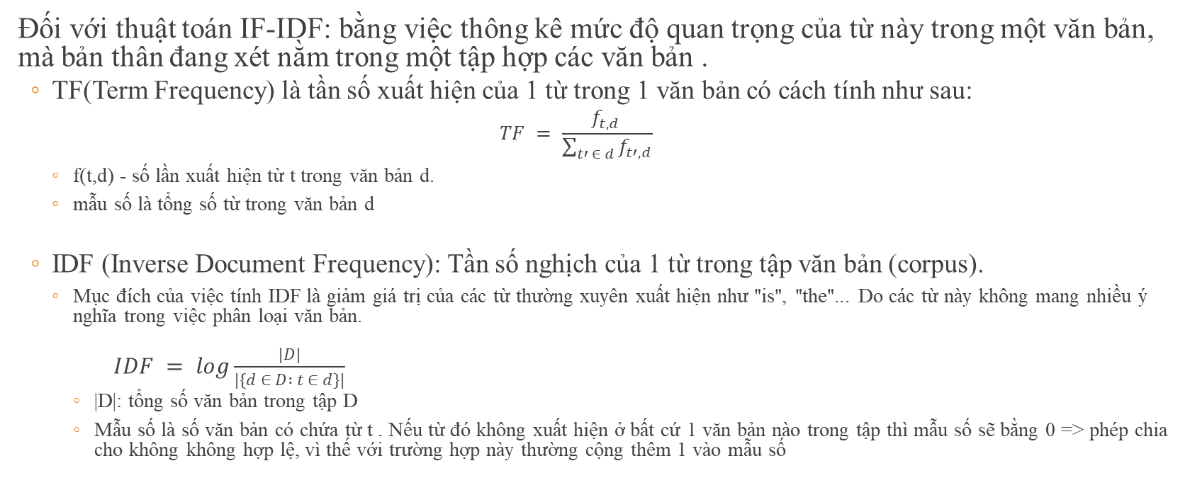
Word embedding
Đối với thuật toán IF-IDF: bằng việc thông kê mức độ quan trọng của từ này trong một văn bản, mà bản thân đang xét nằm trong một tập hợp các văn bản .
TF(Term Frequency) là tần số xuất hiện của 1 từ trong 1 văn bản có cách tính như sau:
$$TF = \frac{f_{t,d }}{\sum_{t′ ∈ d}{f_{t′,d}}}$$
f(t,d) - số lần xuất hiện từ t trong văn bản d.
mẫu số là tổng số từ trong văn bản d
IDF (Inverse Document Frequency): Tần số nghịch của 1 từ trong tập văn bản (corpus).
Mục đích của việc tính IDF là giảm giá trị của các từ thường xuyên xuất hiện như "is", "the"... Do các từ này không mang nhiều ý nghĩa trong việc phân loại văn bản.
$IDF = log\frac{|D|}{|\{d ∈ D : t ∈ d\}|}$
|D|: tổng số văn bản trong tập D
Mẫu số là số văn bản có chứa từ t . Nếu từ đó không xuất hiện ở bất cứ 1 văn bản nào trong tập thì mẫu số sẽ bằng 0 => phép chia cho không không hợp lệ, vì thế với trường hợp này thường cộng thêm 1 vào mẫu số

Slide 11
Word embedding
Prediction Base Embedding : Word2vec
Chiều của Word2vec nhỏ hơn nhiều so với one-hot-encoding với số chiều là NxD với N là số lượng văn bản (Number of docs) và D là số chiều word embedding.
Word2vec có 2 model là skip-gram và Cbow:
Skip-gram model là model predict word surrounding khi cho một từ cho trước, ví dụ như text = "I love you so much". Khi dùng 1 window search có size 3 ta thu được : {(i,you),love},{(love,so),you},{(you,much),so}. Nhiệm vụ của nó là khi cho 1 từ center ví dụ là love thì phải predict các từ xung quang là i, you.
Cbow là viết tắt của continous bag of word . Model này ngược với model skip-gram tức là cho những từ surrounding predict word current.
Trong thực tế người ta chỉ chọn một trong 2 model để training, Cbow thì training nhanh hơn nhưng độ chính xác không cao bằng skip-gram và ngược lại

Slide 12
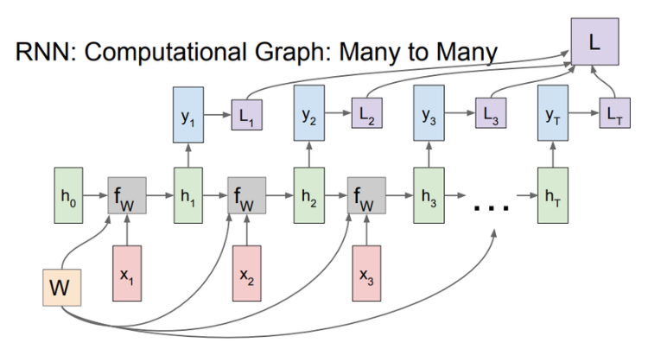
RNN
Recurrent Neural Networks (RNN): mạng RNN đã ra đời với ý tưởng là sử dụng bộ nhớ để lưu lại thông tin từ các bước xử lý trước đó để đưa ra dự đoán chính xac cho các bước dự đoán hiện tại.
RNN có nhiều dạng : one to one, one to many, many to one, many to many

Slide 13
RNN
Nhược điểm của RNN:
Bị mất mát thông tin đối với chuỗi rất dài:
Gradient vanishing
Chỉ sử dụng hàm tanh làm chức năng kích hoạt
Đào tạo một RNN là một nhiệm vụ khó khăn

Slide 14
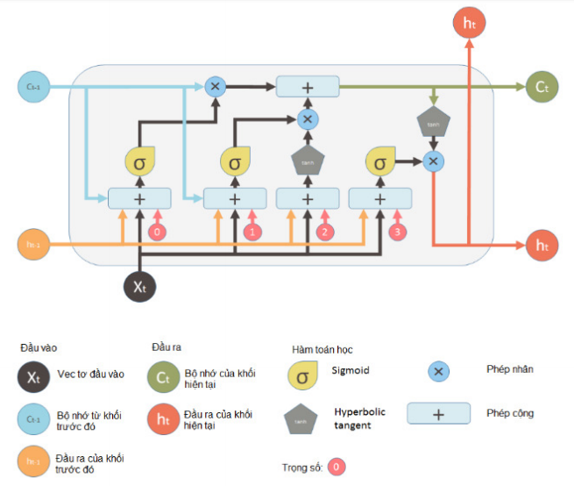
LSTM
Long Short Term Memory networks (LSTM)
Cấu trúc của mạng LSTM

Slide 15
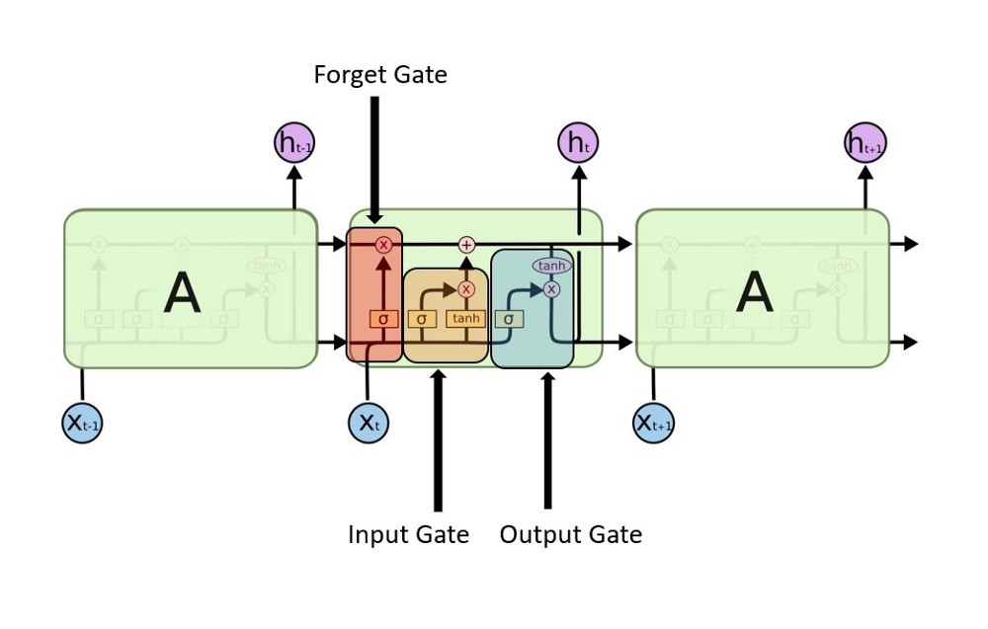
LSTM
Mỗi module LSTM sẽ có ba cổng được đặt tên là:
Input Gate
Output Gate
Forget Gate

Slide 16
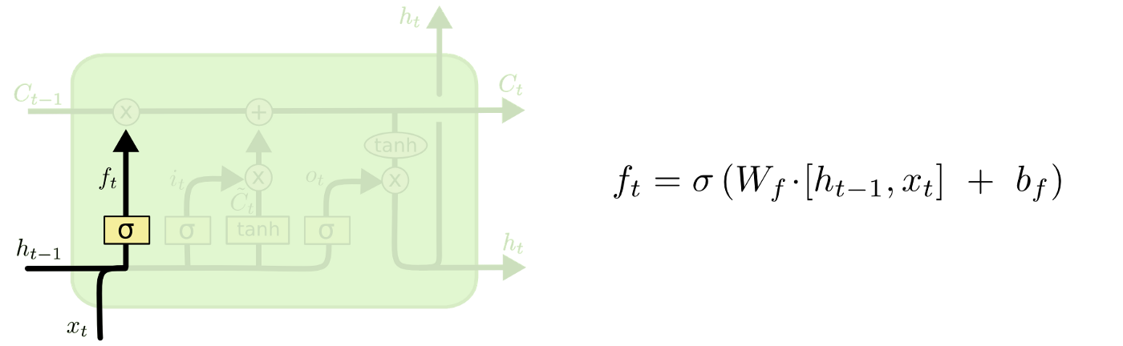
LSTM
Forget Gate: Cổng này quyết định thông tin nào được bỏ qua trong dấu thời gian cụ thể.

Slide 17
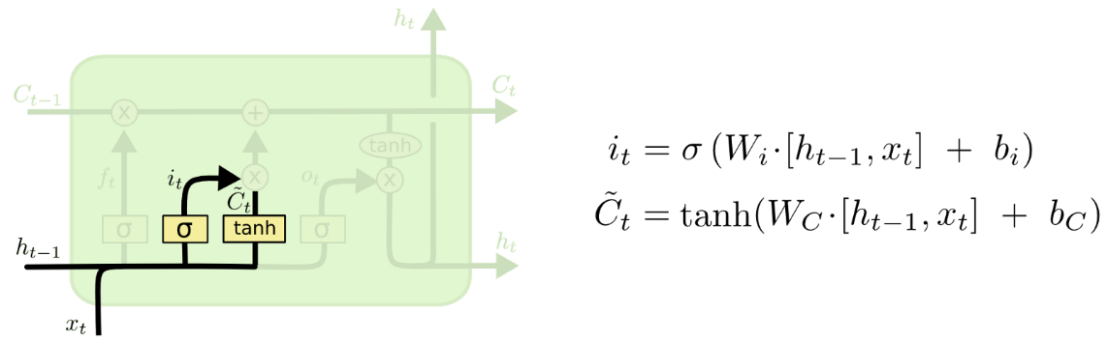
LSTM
Update Gate/input gate : Quyết định số lượng đơn vị được thêm vào trạng thái hiện tại.

Slide 18
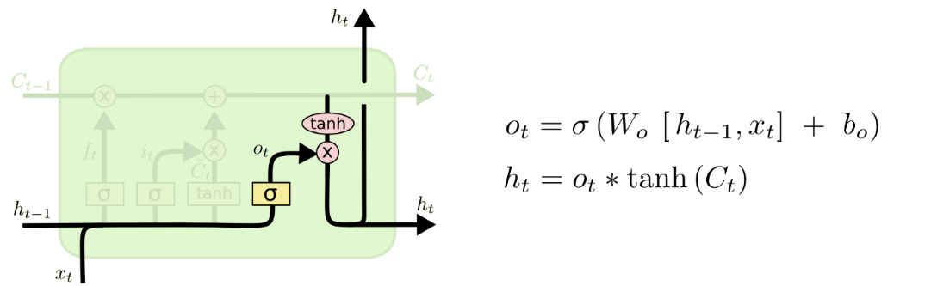
LSTM
Output Gate: Quyết định phần nào của ô hiện tại làm cho nó xuất ra.

Slide 19
III.Kiến trúc chương trình
Mô tả dữ liệu
Các bước thực hiện

Slide 20
Mô tả dữ liệu
Dữ liệu gồm hơn 80000 bài báo được chia thành 10 topic gồm:
Đời sống Thế giới
Khoa học Thế thao
Kinh doanh Văn hóa
Pháp luật Sức khỏe
Vi tính Chính trị xã hội
Các bài báo thuộc cùng topic được lưu trong cùng folder.
Tập train gồm hơn 50000 bài báo, tập test gồm hơn 30000 bài báo

Slide 21
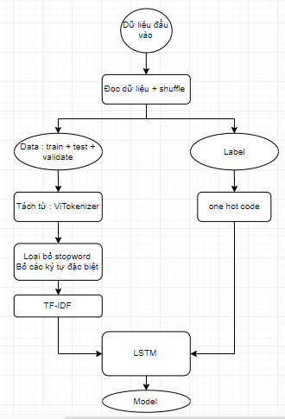
Các bước thực hiện
Đọc dữ liệu, chia dữ liệu thành 3 phần là train, validate, test. Gồm data và label
Tiền xử lý
Tách từ
Loại bỏ stopword + các ký tự đặc biệt
Xây dựng thư viện từ
TF-IDF
One hot code cho label
Train:
Xây dựng mô hình LSTM
Hiệu chỉnh cấu trúc mạng và tham số
Figure 1 Kiến trúc chương trình

Slide 22
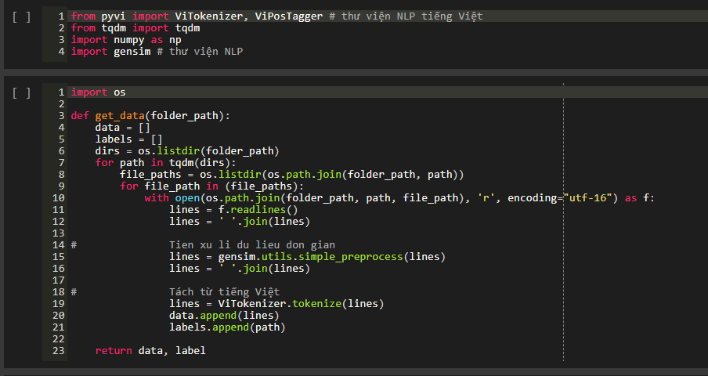
Tiền xử lý
Hàm lấy dữ liệu đồng thời loại bỏ các kí tự đặc biệt và tách từ:

Slide 23
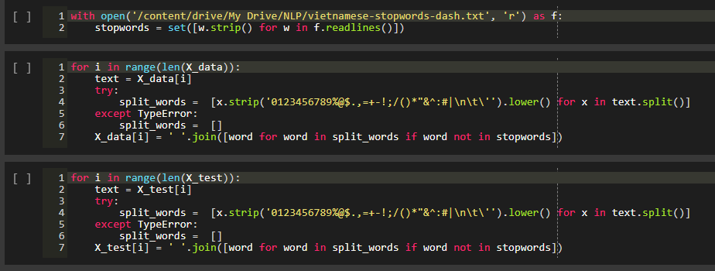
Tiền xử lý
Hàm loại bỏ Stop word:

Slide 24
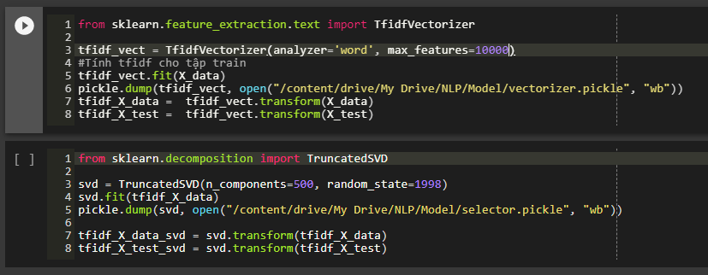
Tiền xử lý
Sử dụng thư viện Scikit Learning: tính Tfidf giảm số chiều dữ liệu còn 500 cho mỗi dữ liệu:

Slide 25
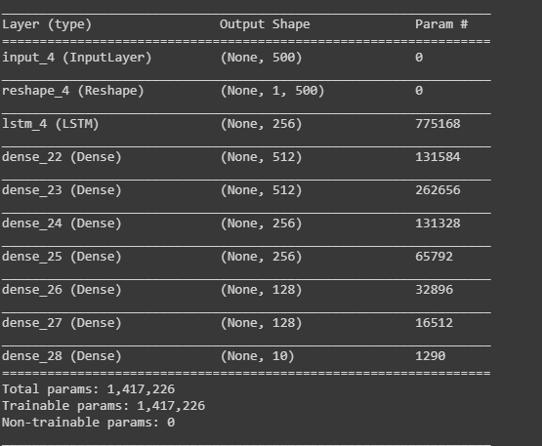
Xây dựng model
Mô tả cấu trúc mạng

Slide 26
Thực hiện train và kết quả
Sử dụng Google colab
Training với 50 epochs ,thời gian training 60 phút
Kết quả đạt được:
Độ chính xác trên tập train: 98.75%
Độ chính xác trên tập validate: 91.46%
Độ chính xác trên tập test: 89.63%

Slide 27
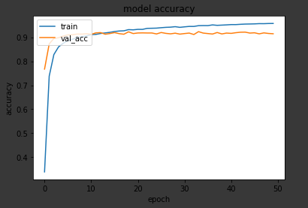
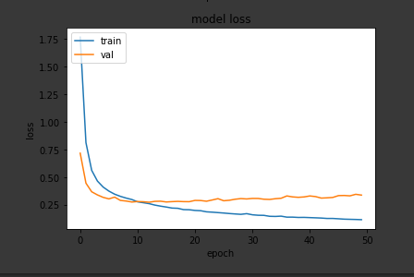
Biểu đồ sự hội tụ của quá trình training
accuracy
loss

Slide 28
So sánh và đánh giá với các mô hình khác
Bảng dưới là kết quả khi chạy các thuật toán phân loại khác với cùng 1 bộ dữ liệu
Thuật toán | Validate | Test
MultinomialNB | 86% | 80%
BernoulliNB | 78% | 79%
SVM | 45% | 42%
LogisticRegression | 90% | 86%

Slide 29
So sánh và đánh giá với các mô hình khác
Tiếp tục so sánh với các kết quả của anh Nguyễn Thành Hậu được viết trên trang https://viblo.asia/p/phan-loai-van-ban-tu-dong-bang-machine-learning-nhu-the-nao-phan2-4P856PqBZY3 với cùng một bộ dữ liệu:
Thuật toán | Validate | Test
MultinomialNB | 86% | 86%
BernoulliNB | 82% | 85%
LogisticRegression | 91% | 92%
SVM | 42% | 39%
RandomForest | 83% | 83%
XGB | 86% | 87%
GRU (10 epoch) | 65% | 63%
LSTM (10 epoch) | 70% | 70%
Bidirectional RNN (20 epoch) | 89% | 90%
RCNN (20 epoch) | 90% | 90%

